Slide 1
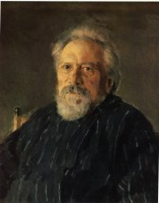
Николай Семёнович Лесков
(1831 – 1895)
Работу выполнил
студент ГБОУ СПО ПТ №2
группы 1 КС 1.4
Фрик Александр

Slide 2
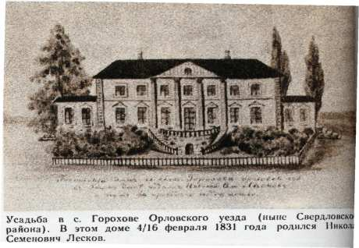
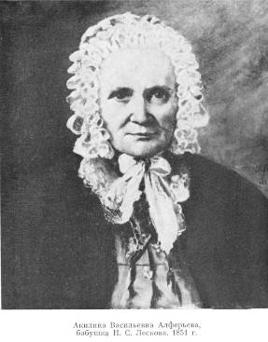
Николай Семёнович Лесков родился 4 февраля 1831 года в селе Горохово Орловского уезда. Отец Лескова, Семён Дмитриевич Лесков (1789—1848), выходец из духовной среды, по словам Николая Семёновича, был «…большой, замечательный умник и дремучий семинарист». Порвав с духовной средой, он поступил на службу в Орловскую уголовную палату, где дослужился до чинов, дававших право на потомственное дворянство, и, по свидетельству современников, приобрёл репутацию проницательного следователя, способного распутывать сложные дела.

Slide 3
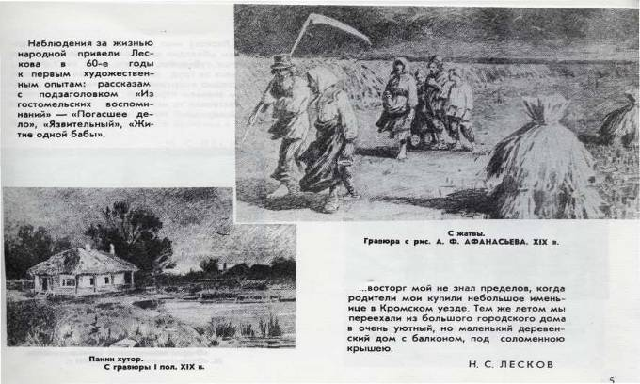
Раннее детство Н. С. Лескова прошло в Орле. После 1839 года, когда отец покинул службу (из-за ссоры с начальством, чем, по словам Лескова, навлек на себя гнев губернатора), семья — супруга, трое сыновей и две дочери — переехала в село Панино (Панин хутор) неподалёку от города Кромы. Здесь, как вспоминал будущий писатель, и состоялось его знакомство с народным языком.

Slide 4
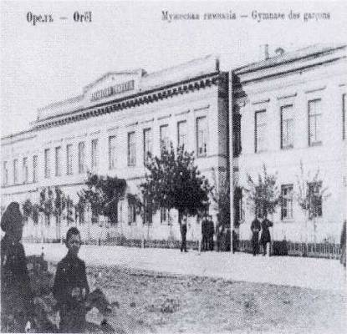
В августе 1841 года в десятилетнем возрасте Н. С. Лесков поступил в первый класс Орловской губернской гимназии, где учился плохо: через пять лет он получил свидетельство об окончании лишь двух классов.

Slide 5
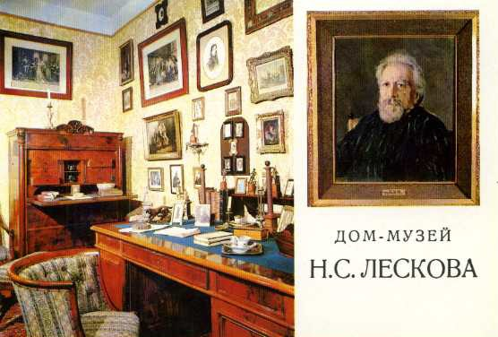
В июне 1847 года Лесков поступил на службу в ту же палату уголовного суда, где работал его отец, на должность канцелярского служителя 2-го разряда. После смерти отца от холеры (в 1848 году), Николай Семёнович получил очередное повышение по службе, став помощником столоначальника Орловской палаты уголовного суда, а в декабре 1849 года по собственному прошению — перемещение в штат Киевской казенной палаты. Он переехал в Киев, где жил у своего дяди С. П. Алферьева.

Slide 6
В 1849 при поддержке дяди, киевского профессора С.Алферьева, Лесков был переведен в Киев чиновником казенной палаты. В доме дяди, брата матери, профессора медицины, под влиянием прогрессивных университетских профессоров пробудился горячий интерес Лескова к Герцену, к великому поэту Украины Тарасу Шевченко, к украинской культуре, он увлекся старинной живописью и архитектурой Киева, став в дальнейшем выдающимся знатоком древнего русского искусства.

Slide 7
В 1857 году Лесков уволился со службы и начал работать в компании мужа своей тетки А. Я. Шкотта (Скотта) «Шкотт и Вилькенс». В предприятии, которое (по его словам) пыталось «эксплуатировать всё, к чему край представлял какие-либо удобства», Лесков приобрёл огромный практический опыт и знания в многочисленных областях промышленности и сельского хозяйства. При этом по делам фирмы Лесков постоянно отправлялся в «странствования по России», что также способствовало его знакомству с языком и бытом разных областей страны.

Slide 8
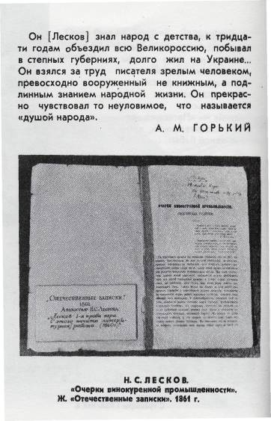
В начале своей литературной карьеры Н. С. Лесков сотрудничал со многими петербургскими газетами и журналами, более всего печатаясь в «Отечественных записках» (где ему покровительствовал знакомый орловский публицист С. С. Громеко), в «Русской речи» и «Северной пчеле». В «Отечественных записках» были напечатаны «Очерки винокуренной промышленности», которые сам Лесков называл своей первой работой,) считающиеся его первой крупной публикацией. Летом того же года он ненадолго переехал в Москву, вернувшись в Петербург в декабре.

Slide 9
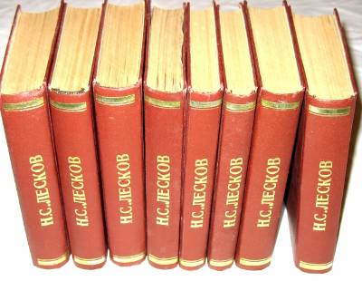
Псевдонимы Н. С. Лескова
В начале творческой деятельности Лесков писал под псевдонимом М. Стебни́цкий. Псевдонимная подпись «Стебницкий» впервые появилась 25 марта 1862 года под первой беллетристической работой — «Погасшее дело» (позже «Засуха»). Держалась она до 14 августа 1869 года. Временами проскальзывали подписи «М. С», «С», и, наконец, в 1872 году. «Л. С», «П. Лесков-Стебницкий» и «М. Лесков-Стебницкий». Среди других условных подписей и псевдонимов, использовавшихся Лесковым, известны: «Фрейшиц», «В. Пересветов», «Николай Понукалов», «Николай Горохов», «Кто-то», «Дм. М-ев», «Н.», «Член общества», «Псаломщик», «Свящ. П. Касторский», «Дивьянк», «М. П.», «Б. Протозанов», «Николай--ов», «Н. Л.», «Н. Л.--в», «Любитель старины», «Проезжий», «Любитель часов», «N. L.», «Л.»

Slide 10
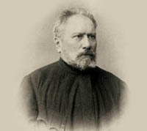
Статья о пожарах
В статье по поводу пожаров в журнале «Северная пчела» от 30 мая 1862 года, о которых распространялись слухи как о поджогах, осуществляемых революционно настроенными студентами и поляками, писатель упомянул об этих слухах и потребовал от властей их подтвердить или опровергнуть, что было воспринято демократической публикой как донос. Кроме того, критика действий административной власти, выраженная пожеланием, «чтобы присылаемые команды являлись на пожары для действительной помощи, а не для стояния» — вызвала гнев самого царя. Прочитав эти строки, Александр II написал: «Не следовало пропускать, тем более, что это ложь».
Вследствие этого Лесков был отправлен редакцией «Северной пчелы» в длительную командировку. Он объехал западные провинции империи, побывал в Динабурге, Вильне, Гродно, Пинске, Львове, Праге, Кракове, а в конце командировки — и в Париже. В 1863 году он вернулся в Россию и опубликовал серию публицистических очерков и писем, в частности, «Из одного дорожного дневника», «Русское общество в Париже»

Slide 11
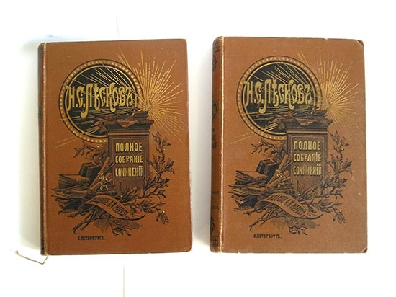
«Некуда»
С начала 1862 года Н. С. Лесков стал постоянным сотрудником газеты «Северная пчела», где начал писать как передовые статьи, так и очерки, нередко на бытовые, этнографические темы, но также — критические статьи, направленные, в частности, против «вульгарного материализма» и нигилизма. Высокую оценку его деятельность получила на страницах тогдашнего «Современника».
Писательская карьера Н. С. Лескова началась в 1863 году, вышли его первые повести «Житие одной бабы» и «Овцебык» (1863—1864). Тогда же в журнале «Библиотека для чтения» начал печататься роман «Некуда» (1864). «Роман этот носит все знаки поспешности и неумелости моей», — позже признавал сам писатель

Slide 12

В 1863 году в журнале «Библиотека для чтения» была напечатана повесть «Житие одной бабы» (1863). В те же годы вышло произведение Лескова, «Леди Макбет Мценского уезда»

Slide 13

В 1870 году Н. С. Лесков опубликовал роман «На ножах». Роман «На ножах» явился поворотным пунктом в творчестве писателя. Как отмечал М. Горький, «…после злого романа „На ножах“ литературное творчество Лескова сразу становится яркой живописью или, скорее, иконописью, — он начинает создавать для России иконостас её святых и праведников». Основными героями произведений Лескова стали представители русского духовенства, отчасти — поместного дворянства.

Slide 14

Разрозненные отрывки и очерки стали постепенно складываться в большой роман, в конечном итоге получивший название «Соборяне» и напечатанный в 1872 году в «Русском вестнике».

Slide 15
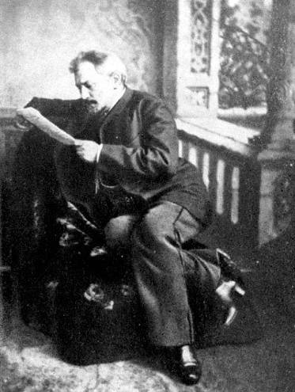
Одновременно с романом писались две «хроники», созвучные по тематике и настроению основному произведению: «Старые годы в селе Плодомасове» (1869) и «Захудалый род»

Slide 16

«Левша»
Одним из самых ярких образов в галерее лесковских «праведников» стал Левша («Сказ о тульском косом левше и о стальной блохе», 1881), а также "Тупейный художник" (1883), "Человек на часах" (1887).

Slide 17
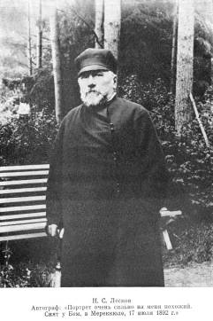
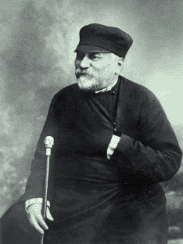
В наследии Лескова большое место занимают сатира, юмор и ирония: "Отборное зерно", "Бесстыдник", "Пустоплясы" и др. Повесть "Заячий ремиз" была последним крупным произведением писателя.

Slide 18
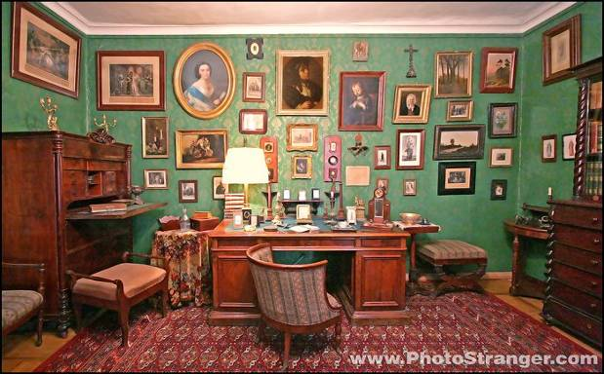
В 1874 году Николай Семенович Лесков был назначен членом учебного отдела Ученого комитета Министерства народного просвещения; основной функцией отдела было «рассмотрение книг, издаваемых для народа». В 1877 году, благодаря положительному отзыву императрицы Марии Александровны о романе «Соборяне», он был назначен членом учебного отдела министерства государственных имуществ. В 1880 году Лесков оставил министерство государственных имуществ, а в 1883 он был уволен без прошения из Министерства народного просвещения. Отставку, дававшую ему независимость, принял с радостью.

Slide 19
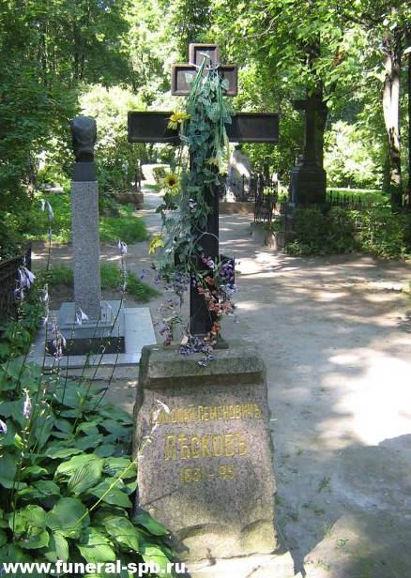
Умер Николай Семенович Лесков 5 марта (по старому стилю - 21 февраля) 1895 года в Петербурге, от очередного приступа астмы, мучившей его последние пять лет жизни. Похоронен Николай Лесков на Волковом кладбище в Санкт-Петербурге.

